Slide 1
Resolución de problemas
1° Lectura : Vaga Idea.
2° Lactura : Recopilación de datos y preguntas.
3° Lectura : Estrategia de Solución.
Estrategia de solución de Problemas de Dinámica (” aplicación de leyes de Newton”)”).
Definir “cuerpo”
Definir “Sistema de Referencia”…no acelerado.
Definir “estado de movimiento” del cuerpo, si la información dada lo permite.
Dibujar Diagrama de fuerzas del cuerpo.
Aplicar las Leyes de Newton y obtener Ecuaciones.
Usar las ecuaciones para determinar la incógnita buscada.
De ser insuficiente la información provista por las ecuaciones , buscar otro “cuerpo” y repetir el proceso.

Slide 2
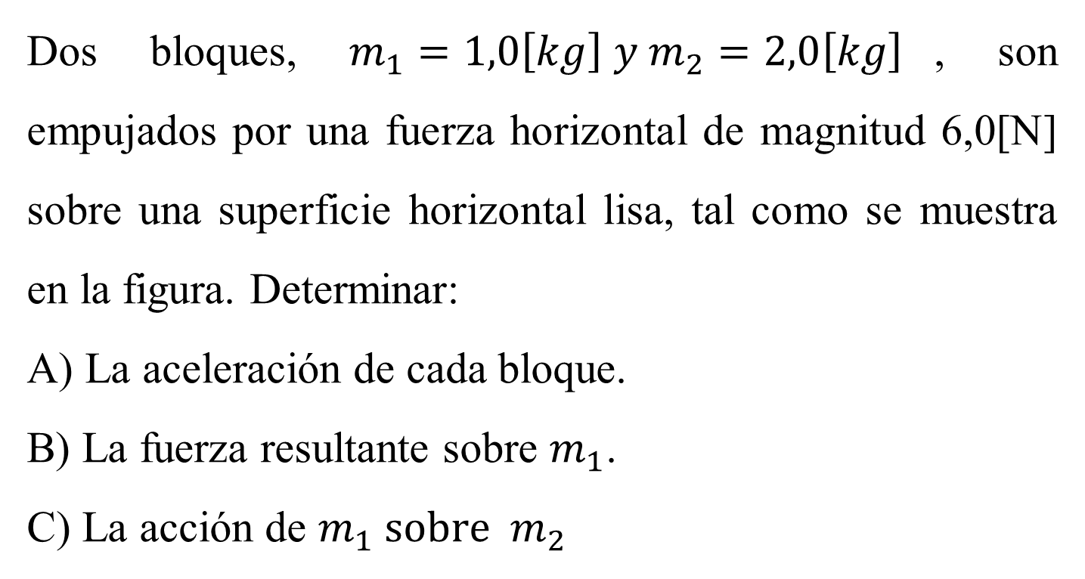
Dos bloques, $m_{1}=1,0\left[kg\right] y m_{2}=2,0\left[kg\right]$, son empujados por una fuerza horizontal de magnitud 6,0[N] sobre una superficie horizontal lisa, tal como se muestra en la figura. Determinar:
La aceleración de cada bloque.
La fuerza resultante sobre $m_{1}$.
La acción de $m_{1} sobre m_{2}$

Slide 3



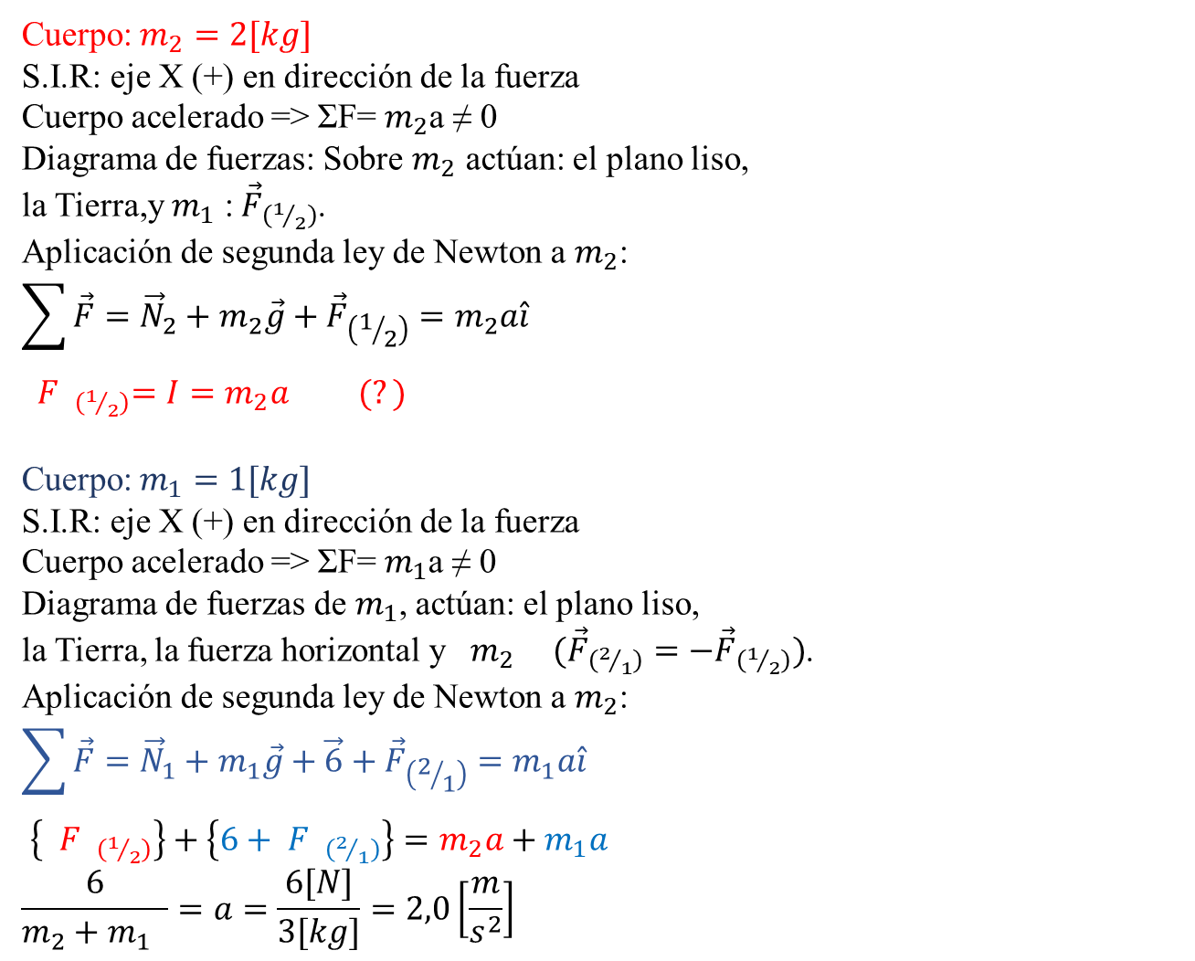
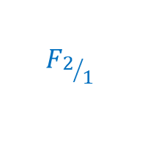
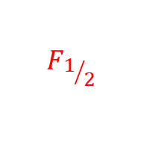



Cuerpo: $m_{2}=2[kg]$
S.I.R: eje X (+) en dirección de la fuerza
Cuerpo acelerado => ƩF= $m_{2}$a ≠ 0
Diagrama de fuerzas: Sobre $m_{2}$ actúan: el plano liso,
la Tierra,y $m_{1}$ : ${\vec{F}}_{\left(1/2\right)}$.
Aplicación de segunda ley de Newton a $m_{2}$:
$$\sum{\vec{F}={\vec{N}}_{2}+m_{2}\vec{g}+{\vec{F}}_{\left(1/2\right)}}=m_{2}a\hat{i}$$
${ F }_{\left(1/2\right)}=I=m_{2}a (?)$
Cuerpo: $m_{1}=1[kg]$
S.I.R: eje X (+) en dirección de la fuerza
Cuerpo acelerado => ƩF= $m_{1}$a ≠ 0
Diagrama de fuerzas de $m_{1}$, actúan: el plano liso,
la Tierra, la fuerza horizontal y ${ m}_{2} ({\vec{F}}_{\left(2/1\right)}=−{\vec{F}}_{\left(1/2\right)})$.
Aplicación de segunda ley de Newton a $m_{2}$:
$$\sum{\vec{F}={\vec{N}}_{1}+m_{1}\vec{g}+\vec{6}+{\vec{F}}_{\left(2/1\right)}}=m_{1}a\hat{i}$$
$\left\{{ F }_{\left(1/2\right)}\right\}+\left\{6+{ F }_{\left(2/1\right)}\right\}=m_{2}a+m_{1}a$
$$\frac{6}{m_{2}+m_{1} }=a=\frac{6[N]}{3[kg]}=2,0\left[\frac{m}{s^{2}}\right]$$
$$N_{2}$$
$$F_{1/2}$$
$$\sum{{\left(\vec{F}\right)}_{y}=0}$$
$$\sum{{\left(\vec{F}\right)}_{x}=m_{2}a}$$
$$m_{2}g$$
$$N_{1}$$
$$F=6[N]$$
$$F_{2/1}$$
$m_{1}$g

Slide 4
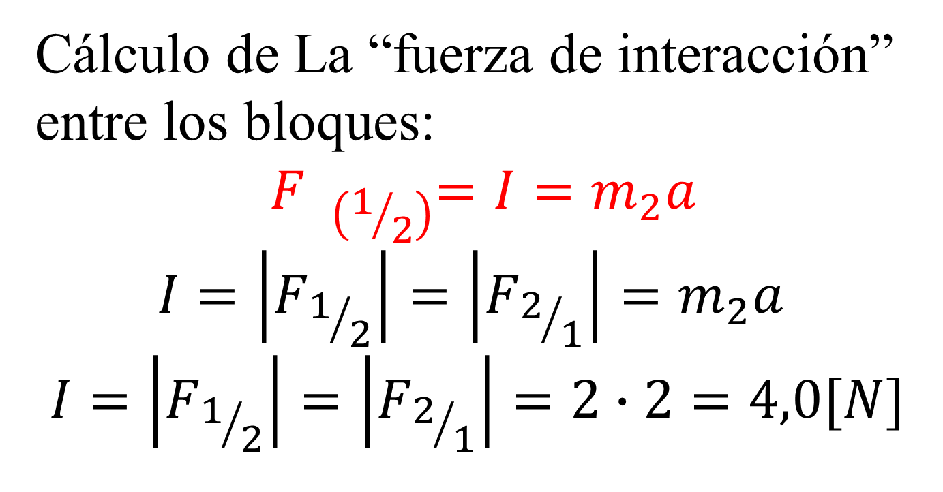
Cálculo de La “fuerza de interacción” entre los bloques:
$${ F }_{\left(1/2\right)}=I=m_{2}a$$
$$I=\left|F_{1/2}\right|=\left|F_{2/1}\right|=m_{2}a$$
$$I=\left|F_{1/2}\right|=\left|F_{2/1}\right|=2∙2=4,0[N]$$

Slide 5
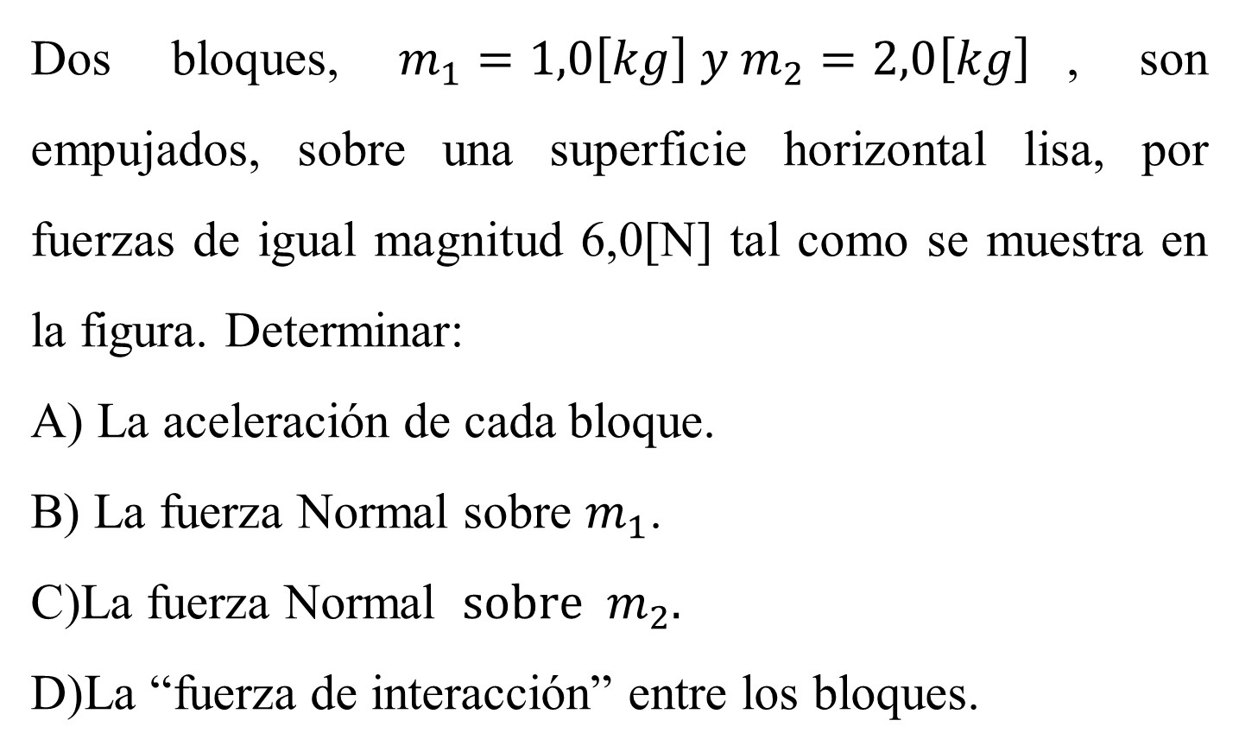
Dos bloques, $m_{1}=1,0\left[kg\right] y m_{2}=2,0\left[kg\right]$, son empujados, sobre una superficie horizontal lisa, por fuerzas de igual magnitud 6,0[N] tal como se muestra en la figura. Determinar:
La aceleración de cada bloque.
La fuerza Normal sobre $m_{1}$.
La fuerza Normal $sobre m_{2}.$
La “fuerza de interacción” entre los bloques.
30°
60°

Slide 6
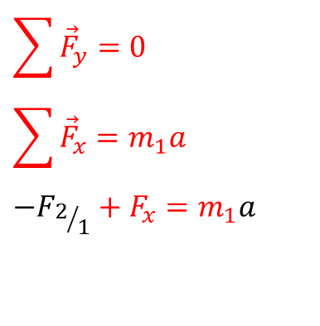




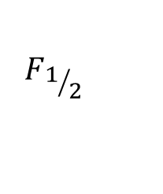
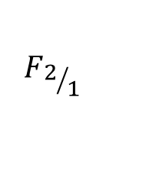
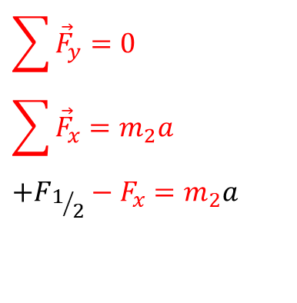
Solución:
Cuerpo:
S.I.R.:
Estado de Movimiento:
Diagrama de Fuerzas:
Ley(es)de Newton:
Ecuaciones:
Cuerpo:
Estado de Movimiento:
Diagrama de Fuerzas:
Ley de Newton:
Ecuaciones
Y
N₁
$$F_{2/1}$$
$$F_{x}$$
m₁=1[kg]
$$F_{y}$$
$$\sum{{\vec{F}}_{y}=0}$$
$$\sum{{\vec{F}}_{x}=m_{1}a}$$
$$−F_{2/1}+F_{x}=m_{1}a$$
F=6[N]
X
m₁g
N₂
$$\sum{{\vec{F}}_{y}=0}$$
$$\sum{{\vec{F}}_{x}=m_{2}a}$$
$$+F_{1/2}−F_{x}=m_{2}a$$
$$F_{1/2}$$
$$F_{x}$$
m₂=2[kg]
$$F_{y}$$
m₂g
F=6[N]

Slide 7
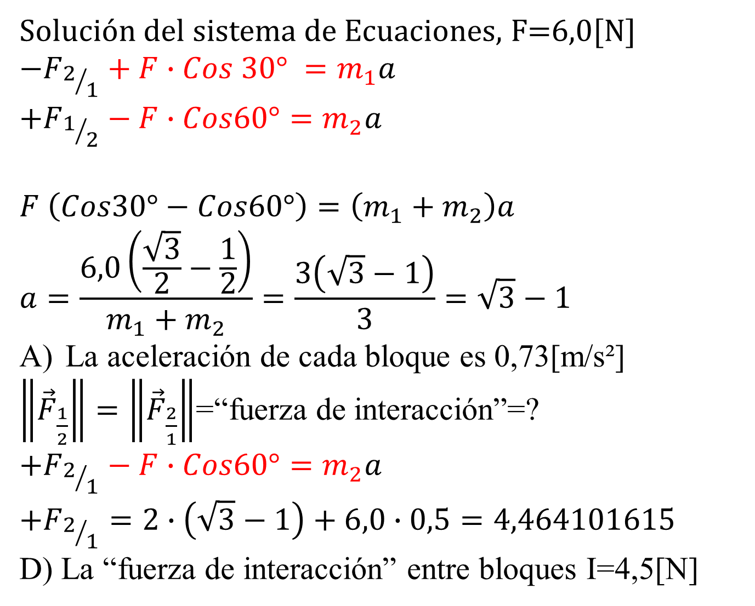
Solución del sistema de Ecuaciones, F=6,0[N]
$$−F_{2/1}+F∙Cos 30° =m_{1}a$$
$$+F_{1/2}−F∙Cos60°=m_{2}a$$
$$F \left(Cos30°−Cos60°\right)=\left(m_{1}+m_{2}\right)a$$
$$a=\frac{6,0\left(\frac{\sqrt{3}}{2}−\frac{1}{2}\right)}{m_{1}+m_{2}}=\frac{3\left(\sqrt{3}−1\right)}{3}=\sqrt{3}−1$$
La aceleración de cada bloque es 0,73[m/s²]
$\left\|{\vec{F}}_{\frac{1}{2}}\right\|=\left\|{\vec{F}}_{\frac{2}{1}}\right\|$=“fuerza de interacción”=?
$$+F_{2/1}−F∙Cos60°=m_{2}a$$
$$+F_{2/1}=2∙\left(\sqrt{3}−1\right)+6,0∙0,5=4,464101615$$
D) La “fuerza de interacción” entre bloques I=4,5[N]

Slide 8
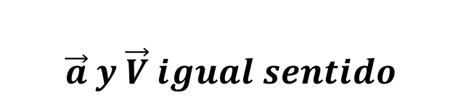


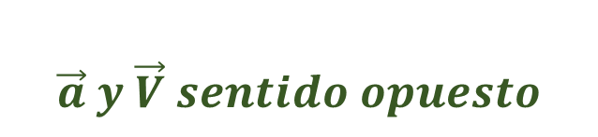
Aceleración y velocidad
$$\vec{a} y \vec{V} igual sentido$$
$$\vec{a} y \vec{V} sentido opuesto$$
La aceleración hace que magnitud de velocidad aumente
La aceleración hace que magnitud de velocidad disminuya
$\vec{V} \vec{a}$
$\vec{V} \vec{a}$
TIERRA
TIERRA

